Slide 1
第1章 人机交互概述

Slide 2
功能完备的软件未必是好软件！
Q：什么样的软件才是好软件？

Slide 3
第1章 人机交互概述
第一部分 背景知识
第二部分 分析设计对软件系统的重要性
第三部分 简述人机交互的发展历史
第四部分 展望人机交互的发展
第五部分 解释人机交互与软件工程的关系

Slide 4
相关术语
Man-Machine Interaction (MMI) / Human-Machine Interaction (HMI)
“Man-Machine Interaction” politically incorrect
Study of the ways how humans use machines
Man-Computer Interaction (MCI) / Human-Computer Interaction (HCI)
Computer-Human Interaction (CHI)
User-Centered Design (UCD)
Human Factors (HF)
Usability

Slide 5
什么是人机交互
Human-Computer Interaction
1980s被正式采用
“HCI is a discipline concerned with the design, evaluation and implementation of interactive computing systems for human”
--ACM SIGCHI Curricula for HCI
Notes:
HCI是一门关注人类交互式计算系统的设计，评估和实施的学科

Slide 6
1.2.1 基本概念
人机交互学科关注的首要问题是人和计算机之间的关系问题。
人机交互涉及三个方面
人
计算机
他们之间相互联系的方式（即交互）

Slide 7
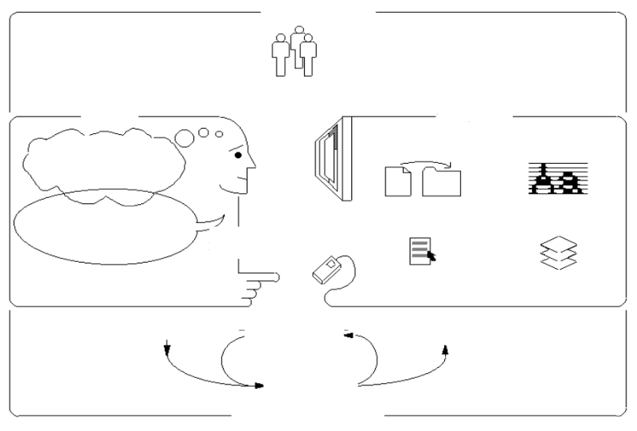
1.2.2 HCI的研究内容-SIGCHI
人机交互的主要目的是从尊重用户的角度来改善用户和计算机之间的交互，从而使计算机系统更加容易使用。
使用上下文
U1 社会组织和工作 U3 人机匹配和适应
U2 应用领域
人 计算机
H1 人类 信息处理
H2 语言、通信和交互
C2 对话技术
C3 对话类型
C4 计算机图形
C5 对话架构
H3 人机工程学
C1 输入输出设备
D4 示例系统和案例学习
D1 设计方法
D3 评估技术
D2 实现技术和工具
开发过程

Slide 8
1.2.3 HCI的重要性
市场角度
用户期望简单易用的系统
对设计低劣系统的容忍度越来越差
企业角度
提高员工的生产效率
降低产品的开发成本
降低产品的后续支持成本

Slide 9
1.2.3 HCI的重要性
用户角度
获得较高的主观满意度
减少时间、金钱、生命损失

Slide 10
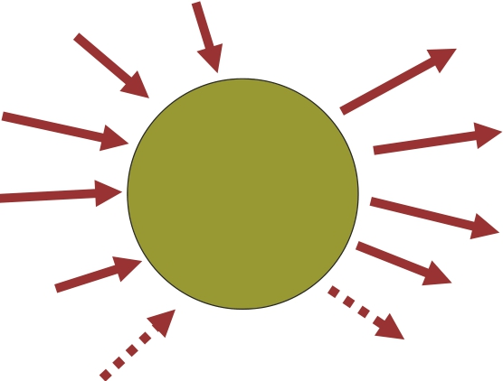
1.2.4 相关领域
Human Factor
psychology
computing
人机交互人员需要掌握的专业知识：
visualisation
CSCW
computer supported
HCI
cooperative work
ubiquitous
computing
sociology
business &
management
etc. etc. etc.
e-learning
etc. etc. etc.

Slide 11
HCI是门交叉学科
人机交互涉及学科众多，需要考虑学科之间的沟通问题，孤立地从一个学科出发不可能设计出有效的交互式系统
Scott Kim指出，学科就像文化
不同学科的人员必须学着尊重对方的语言、习俗和价值观
任何能够促进交流的方法都将使设计过程以及最终的产品获益

Slide 12
HCI是门交叉学科
Alan Dix建议，要特别关注作为核心学科的计算机科学、心理学和认知科学在交互式系统设计方面的应用

Slide 13
第二部分 人机交互的历史

Slide 14
1.3 人机交互的发展历史
新的界面变革包含了上一代界面
作为一种特例
旧的交互方式仍有其存在的必要性
以前的用户从未消失
学习目的
利用原有技术实现新的交互手段

Slide 15
1.3.1 重要的学术事件
1945年, Vannevar Bush, “As we may think”(诚如所思)
应借助设备或技术帮助科学家检索、记录、分析及传输各种信息
提出Memex工作站构想。
1959年，HCI领域第一篇论文
从减轻操作疲劳的角度讨论计算机控制台设计
1960年
Liklider JCK提出“Human-Computer Symbiosis”(人机共生)
HCI的启蒙观点

Slide 16
1.3.1 重要的学术事件
HCI的里程碑
1969年，第一次人机系统国际大会召开，第一份专业杂志创刊
1970年，英国拉夫堡(Loughbocough)大学的HUSAT研究中心和Xerox公司的Palo Alto研究中心成立（PARC）
1980s，出版学术专著，Interface->Interaction
1990s，智能化交互、多通道交互、虚拟现实、脑机交互……

Slide 17
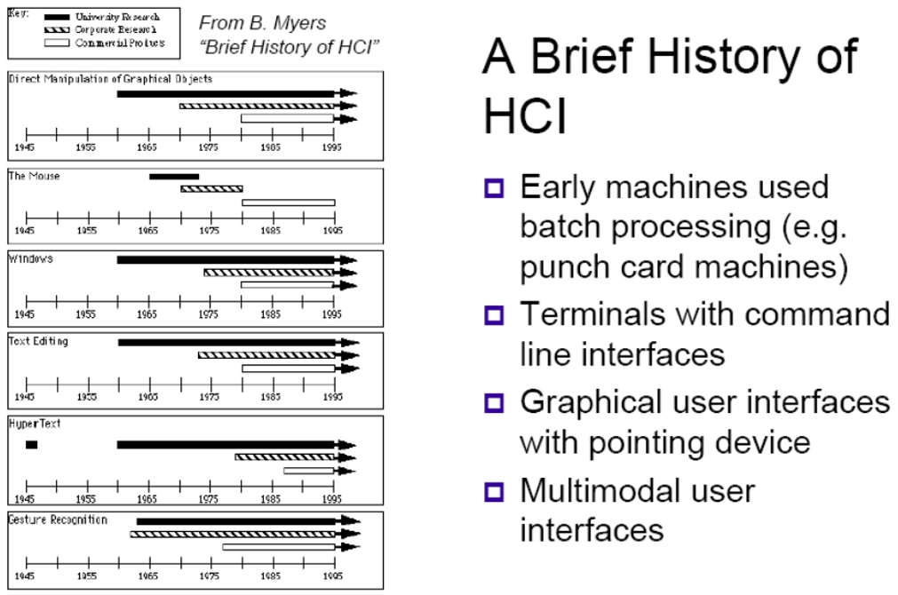
1.3.2 主要发展阶段

Slide 18
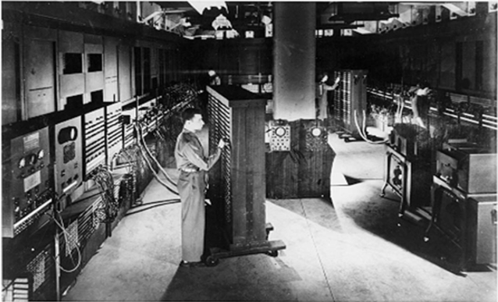
批处理阶段
每次只能由一个用户对计算机进行操作
编写程序使用以“0|1”串表示的机器语言
不符合人的习惯
耗费时间，又容易 出错
只有少数专业人士 才能够运用自如
世界上第一台电子计算机ENIAC From IBM Archives.

Slide 19
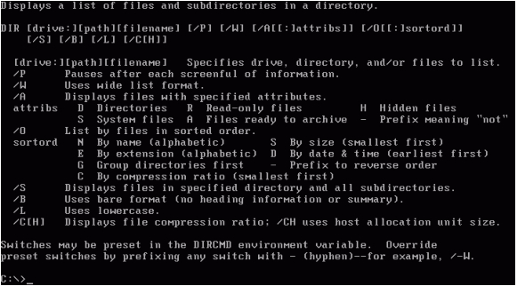
联机终端时代
1950s，命令行界面出现
一维界面
回车后不能再对命令 内容进行修改
如何为各种命令制定恰当的名称
大部分命令语言对用户输入的要求非常严格
命令名称的缩写在一定程度上减轻了用户的使用负担

Slide 20
图形用户界面时期
1962年，Ivan Sutherland创建Sketchpad系统
1964年，Douglas Engelbart发明了鼠标
WIMP界面
用户可在窗口内选取任意交互位置， 且不同窗口之间能够叠加
二维半界面
“直接操纵”：GUI的主要特征
问题：图形用户界面优于字符界面？
不同的交互方式本身在可用性方面并没有根本性的不同，更重要的是认真对待界面设计的态度。 [Whiteside 1985]

Slide 21
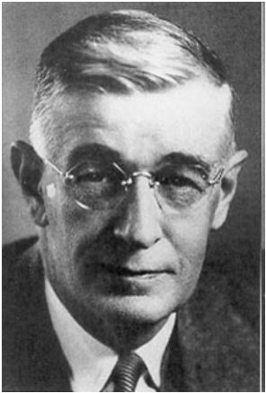
1.3.3 著名的人物与事件
Vannevar Bush
“As we may think”,
大西洋月刊1945
“超文本之父”
预计了PC和Web的出现
制造了世界上首台模拟电子计算机
MEMEX
扩展人类记忆
Internet的原型
被尊为“信息时代的教父”

Slide 22
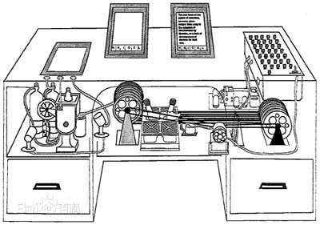
Memex
Memex是Vannevar Bush于1945年在其文章《As We May Think》中提出的一种“扩展存储器（Memory-Extender）”设想。文中指出，Memex是一个基于微缩胶卷存储的“个人图书馆”，可以根据“交叉引用”来播放图书和影片。它可以通过照相或触摸屏感应来记录新信息。同时它还提供在资料之间建立关联的功能，读者可以建立一些指向某些微缩胶卷片段的链接，并依照自己的喜好形成新的线性顺序，甚至加上自己的补充或评论。而且这些可以成为共享，他人只要键入建立链接的作者的索引代码，就可以追溯到这些关联。

Slide 23
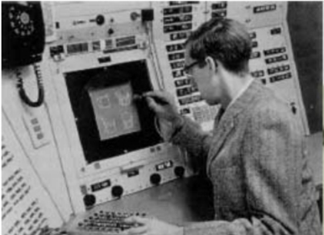
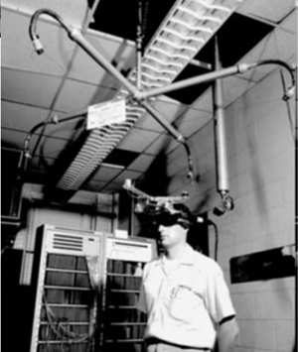
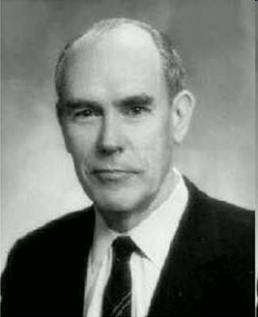
Ivan Sutherland
SketchPad, 1963
第一个交互式绘图系统
许多思想仍沿用
使用光笔画图
计算机图形学之父
第一个虚拟头盔
实现了三维立体显示
虚拟现实之父
Notes:
图灵奖

Slide 24
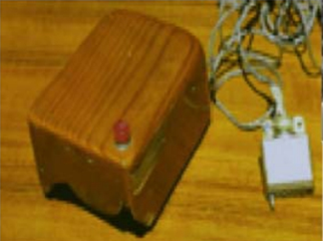
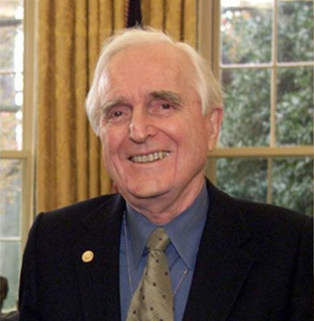
Douglas Engelbart
发明鼠标，1964
被IEEE列为计算机诞生50年来最重大的事件之一
“Augmenting the Human Intellect”
超文本技术的研究
第一个标准化的编辑器NLS(oNLine System)
Notes:
Augmenting the Human Intellect增强人类智力

Slide 25
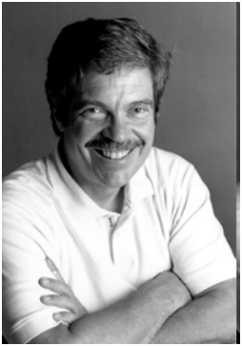
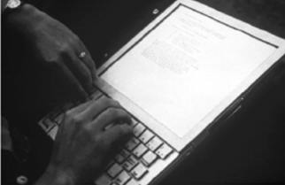
Alan C. Kay
1977年Xerox PARC的Alan Kay
提出为服务于个人的直接操作界面“Dynabook”
这是现代笔记本电脑原型
“每个人都想拥有自己的PC，就像每个人都想拥有自己的汽车”
发明面向对象的编程语言“Smalltalk”
Notes:
Xerox PARC 最早的个 人工人站

Slide 26
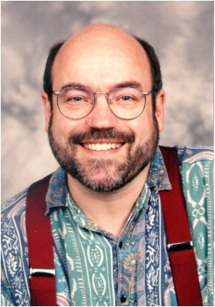
Mark Weiser
普适计算是21世纪的计算模式
于1988年在Xerox PARC的计算机科学实验室首次提出了这个概念
它把计算机嵌入到各种类型的设备中，建立一个将计算和通信融入人类生活空间的交互环境，从而极大地提高个人的工作以及与他人合作的效率
Notes:
施乐公司帕洛阿尔托研究中心（The Xerox PARC)

Slide 27
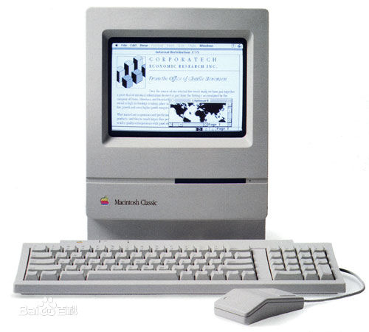
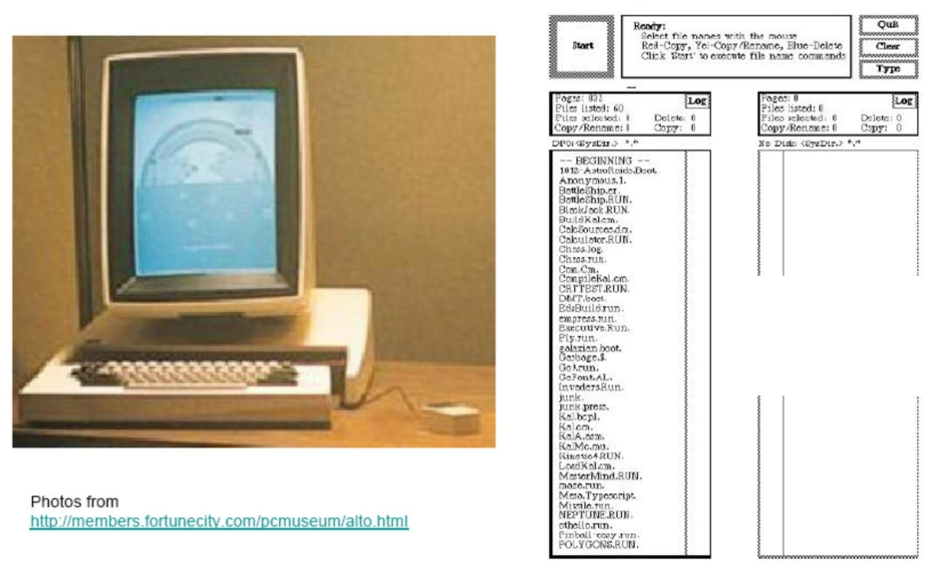
Xerox Alto (Star的前身) 1973
第一个“所见即所得”
的文字处理软件—
Bravo
Notes:
施乐奥托是为个人使用而设计的第一批电脑（尽管不是作为家用电脑），而如今它被广泛的称为个人电脑。1973年，在施乐公司帕洛阿尔托研究中心（The Xerox PARC)发明出来。该电脑首次使用了桌面比拟（Desktop metaphor)和鼠标驱动的图形用户界面（GUI）技术。

Slide 28
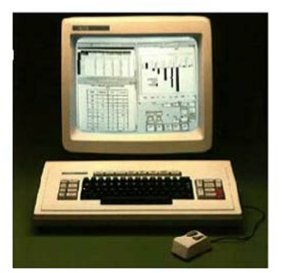
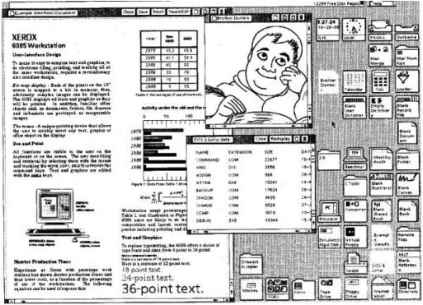
Xerox Star - 1981
第一个为商务人员设计的商用图形界面PC
桌面隐喻, WYSIWYG
第一个基于可用性工程的系统

Slide 29
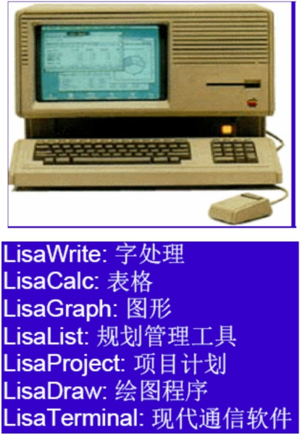
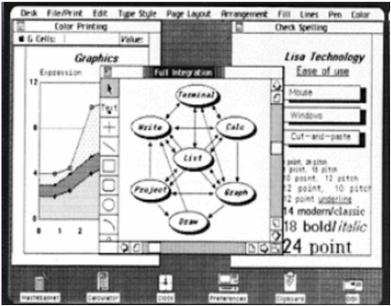
Apple Lisa - 1982
第一个基于GUI的PC
概念成功，商业失败

Slide 30
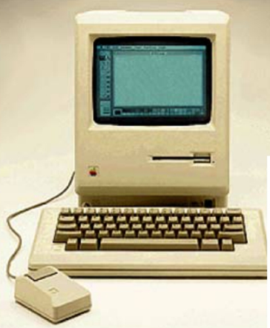
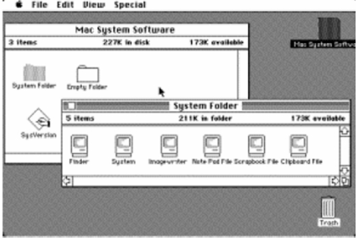
Apple Macintosh（1984）
获得了商业上的成功
价格低- $2500
界面友好
支持第三方应用
高质量图像和激光打印

Slide 31
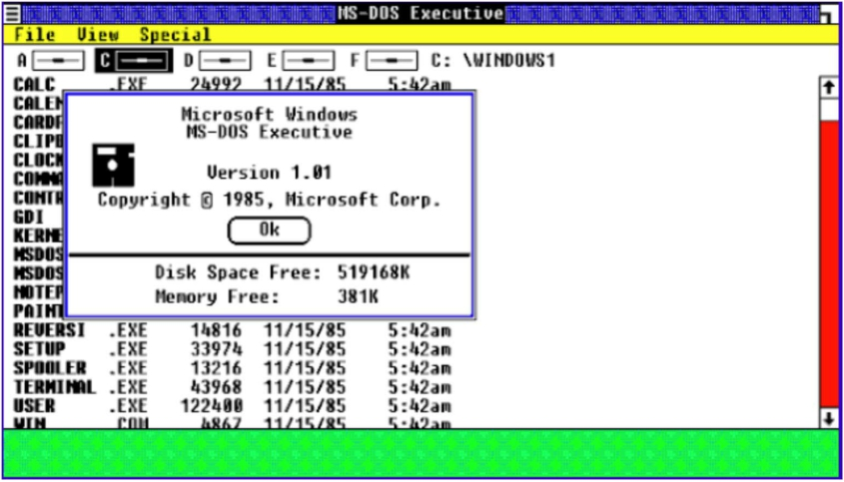
MS Windows (1987)
原定于1983年发布的Windows于1987年8月11日公布。

Slide 32
1.3.4 人机交互的发展
图形用户界面正遭受越来越多的批评
One ear, one finger, one eye
“计算机能像书本一样方便地使用和携带”?
多通道交互技术
具有并行性，可同时接收来自多个通道的信息
多媒体界面
引入动画、音视频等动态媒体
二维半--->三维 或更高
虚拟现实
语音交互
脑交互

Slide 33
1.3.4 人机交互的发展
下一代界面的主要风格将是没有命令的用户界面
由更多的媒体类型来构成更高的信息维度
交互也将高度便携和个性化
--Jacob Nielsen

Slide 34
1.4 人机交互与软件工程

Slide 35
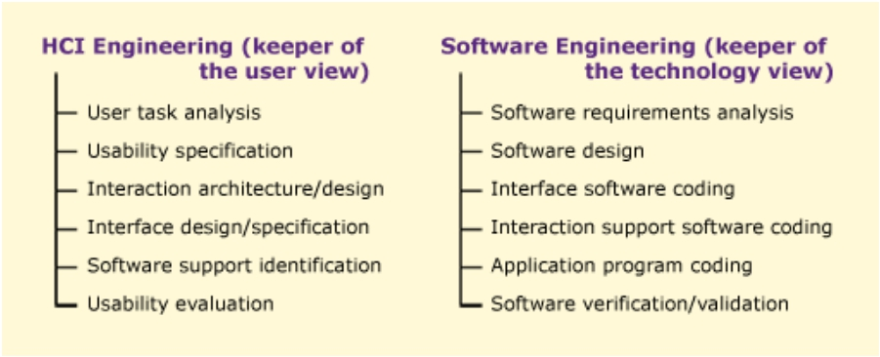
相互独立？
软件工程师与人机交互设计人员关注的重点有很大不同
以功能为中心 vs. 以用户为中心

Slide 36
评估方式不同
交互设计的评估方式也与一般软件工程方法存在不同
交互评估通常基于真实用户，评价机制也往往来自于用户使用的直觉感觉上。
二者经常分开讨论，软件工程较少提及交互团队在产品设计中的作用，人机交互也很少谈到与其软件工程的密切关系。

Slide 37
HCI对SE的促进作用
传统SE方法在实现交互式系统方面的缺陷
没有提出明确地对用户界面及可用性需求进行描述的方法
不能够在系统开发过程进行中对用户界面进行终端测试
具有完善的系统功能， 但产品的可用性、有效性以及满意度并不高
在软件开发过程中引入人机交互技术，可改进上述问题

Slide 38
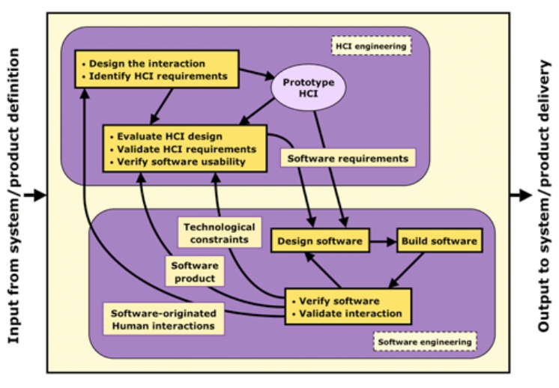
二者在系统工程中的关系
[Buie and Vallone 1997] Buie E.A. and Vallone A. Integrating HCI Engineering and Software Engineering: A Call to a Larger Vision. In Proceedings of HCI’97:525-530

Slide 39
将二者结合的困难
价值观不同
SE: 实施策略和方法选择上常有一定的倾向性
HCI: 包含较多的主观性和灵活性
方法论存在差异
SE: 形式化分析方法
HCI: 非形式化方法

Slide 40
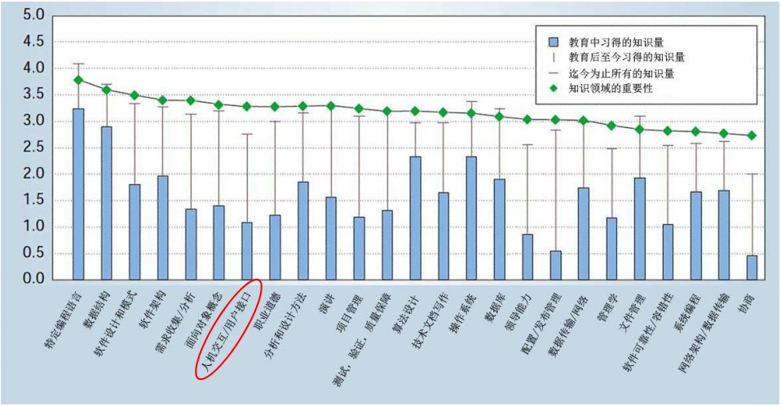
对于软件工程人员最为重要的25个知识领域
[Lethbridge 2000] Timothy C. Lethbridge. What Knowledge is Important to a Software Professional? IEEE Computer, May 2000, pp. 44-50.

Slide 41
小结
什么是人机交互
人机交互的重要性
人机交互的发展
人机交互与软件工程

Slide 42
作业
阅读作业
阅读“What Knowledge is Important to a Software Professional?”一文，准备课堂报告ppt
实践作业
思考感兴趣的交互式软件系统题目，两人一组
后续工作：人物角色描述，需求定义，低/高保真原型设计，原型评估，软件开发，可用性测试

